Slide 1
科技與生活
紡織科技
S3.2.3 布料特性分析

Slide 2
耐用程度、可使用程度、磨損程度
耐用程度
耐磨損能力強可延長使用壽命。
可操作程度
纖維斷裂、被切割或去除後令布料質地變差。 這種情況與物理性磨損相關。
磨損程度
布料與另一個表面摩擦導致布料的物理性變差。 磨損最終令布料性能特點，如強韌度，同時亦會影響布料的外觀。

Slide 3
磨損的原理
由兩個表面之間的摩擦引起
磨損類型
一塊布料與另一塊布料摩擦
布料與另一種物料／物品摩擦
布料內的纖維/紗線互相摩擦，如灰塵、砂礫或其他存在於布料內的顆粒與布料內的纖維互相摩擦

Slide 4
磨損的後果
鈎紗
被粗糙物件拉出長紗線/纖維
抗鈎紗測試
起毛球
纖維結塊
抗起毛球測試
磨損
纖維/織物磨損或斷裂
耐磨性測試

Slide 5
尺寸穩定性
纖維及布料受到不同程度的溫度、濕度、壓力或其他外在因素下，能保持其形態及尺寸的能力。
布料的尺寸穩定性是測試在製造後布料能保持原本尺寸的程度。
一件時裝產品的尺寸穩定性是消費者購買的重要因素。

Slide 6
導致尺寸變化的情況
洗滌：
用水溶解鹽、糖、灰塵、粘土和水性污漬。
洗衣機中的攪拌提供機械作用來鬆開污垢和污漬。
洗滌劑會降低水的表面張力，從而促進污垢和污漬的鬆開。
乾洗
使用有機溶劑溶解油性污垢和污漬（身體油脂、油脂、化妝品）。用極少量的水和清潔劑以去除水性污漬。
其他：
蒸氣壓熨：用乾衣機烘乾， 熨燙

Slide 7
布料特性 | 測試
磨損度 | 耐磨測試 | 纖維剛硬性 纖維強韌度 紗線緊密度
 | 抗起毛球測試
尺寸穩定性 | 洗水測試 | 長寬形狀變化 縮水/拉長 形狀變化 歪斜/扭曲/

Slide 8
研習問題（一）：
在我們的日常活動中，我們通常通過不同的動作對衣服施加壓力。 請回答以下問題：
問題一：
為牛仔褲建議所需的強度測試。 並舉出三個理由說明你的建議。
問題二：
為針織毛衣建議所需的強度測試。 並舉出三個理由說明你的建議。

Slide 9
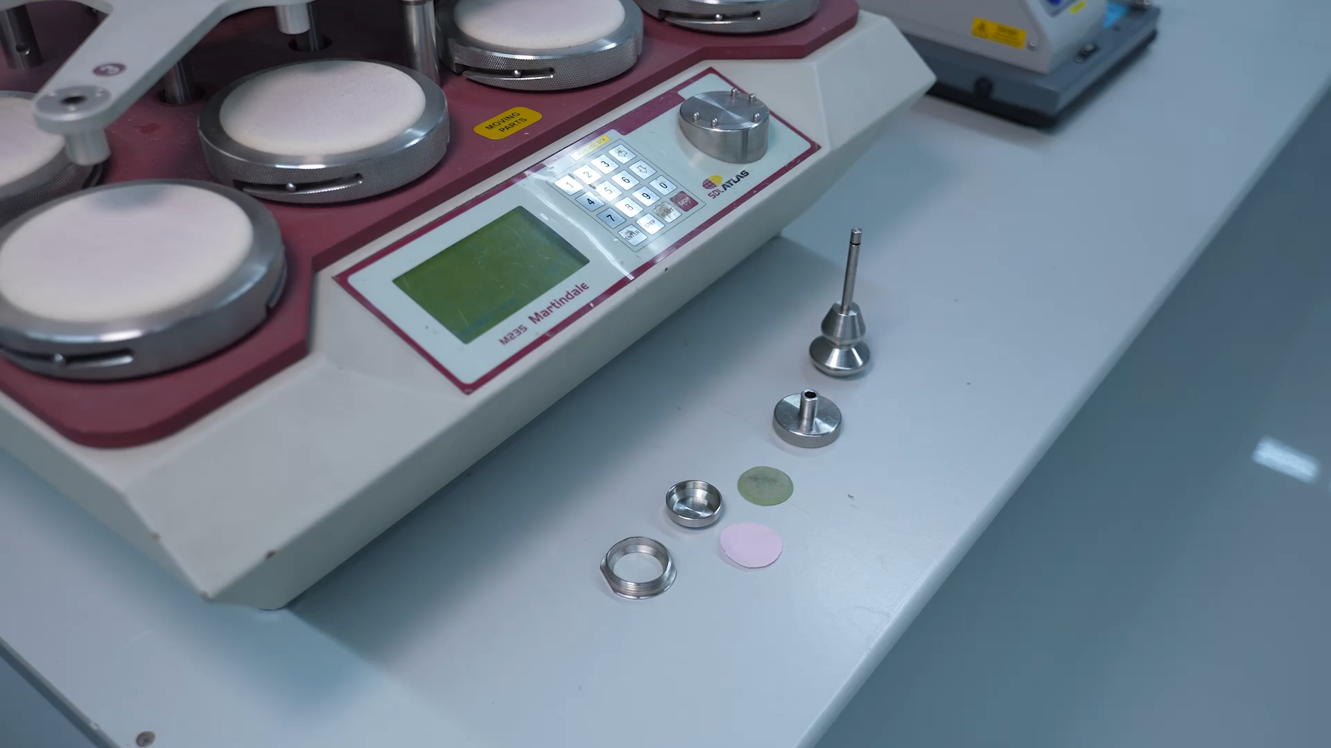
研習問題（二）：
問題一：
解釋鈎紗和起毛球的分別。
問題二：
給出2個例子來說明磨損的後果（1個與鈎紗有關，1個與起毛球有關）並詳細說明原因。

